Slide 1
Физичко васпитање 5. разред
Учимо о спортовима:Рукомет

Slide 2
Рукомет је једна од најпопуларнијих спортских игара. То је екипни спорт са лоптом који се игра између два тима. Циљ игре је постићи већи број поена од другог тима.

Slide 3
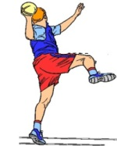
Лопта се додаје рукама. Утакмица траје укупно 60 минута, тј. два полувремена по 30 минута. Сваки тим има по 7 играча.

Slide 4
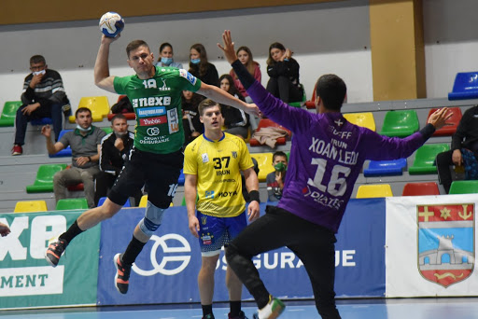
Сваки играч има одређену позицију. Најчешће су поставе са два бочна играча, три вањска играча и пивот.

Slide 5
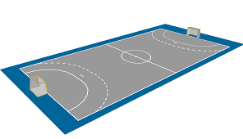
Рукометни терен
Димензије рукометног терена: 40 метара дужина и 20 метара ширина. На средини терена је линија која терен дијели на два једнака дијела.
Испред сваког гола налази се полукружна линија.

Slide 6
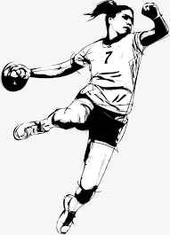
Технике рукомета с лоптом
Држање лопте
Примање лопте
Вођење лопте
Кретање корацима са лоптом
Основно бацање лопте
Основе финтирања
Основне технике вратара

Slide 7
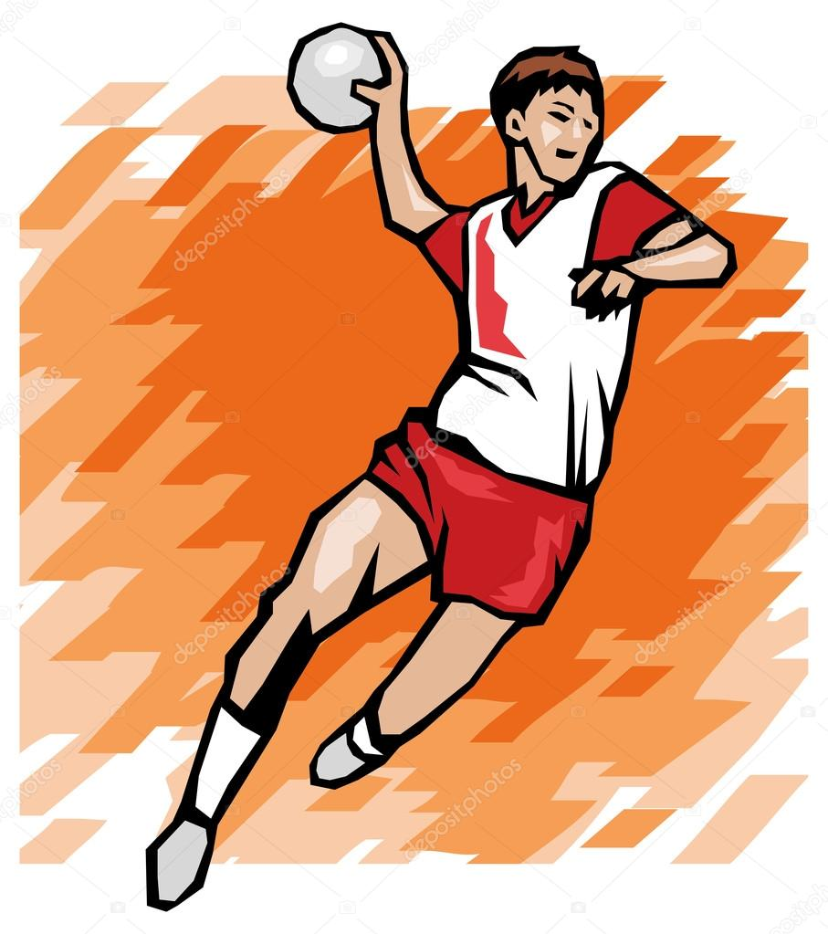
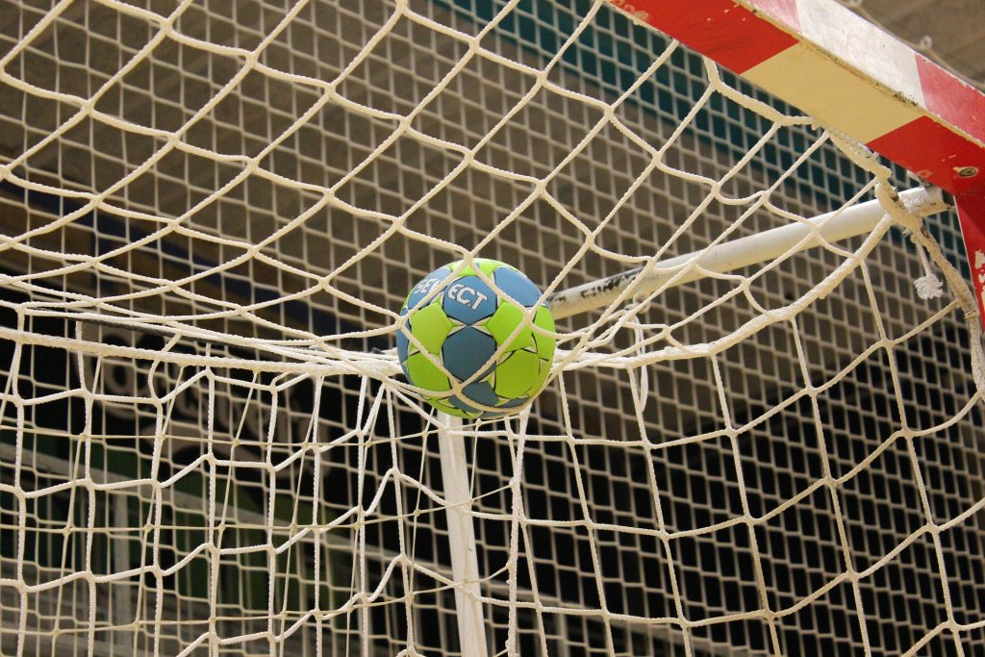
Рукомет се почиње играти већ у основној школи, а као врхунски спорт је нашао своје мјесто и на Οлимпијским играма.

